Slide 1
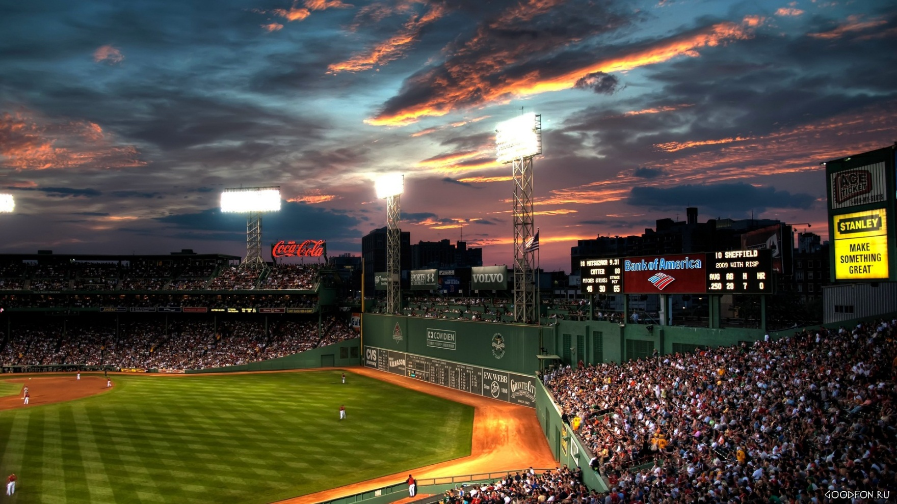
2차 프로젝트 발표
??조 김성준

Slide 2
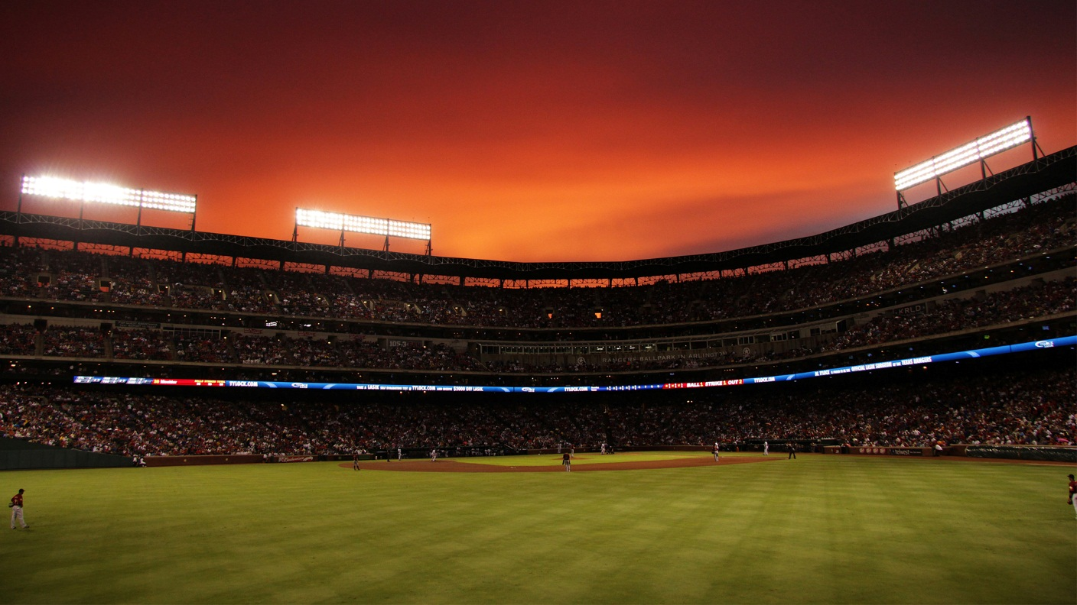
INDEX
00
키워드
01
완료 사항
02
개발 진행 상황
03
추후 기획 상황

Slide 3
00
키워드
R

Slide 4

01. 완료 사항

Slide 5
01
완료 사항
Renewal
&
Refactoring

Slide 6
01
완료 사항
기존
개선
MVC Model 1
단순한 DB구성
다양한 이미지 리소스
비효율적 Algorithm
유지/보수의 불편함
확장성 감소
단순한 기능
시스템의 과부하
트래픽 증가
MVC Model 2
Servlet의 활용
DB 재구성 철저한 정규화
리소스 패키징
Algorithm
재구성
비교적 편한 유지/보수
확장성 증대 기대
다양한 기능
활용 가능
시스템의 과부하
최소화 기대
트래픽 감소

Slide 7
02. 개발 진행 사항

Slide 8
02
개발 사항
Research
&
Recommend

Slide 9


02
개발 사항
20%

Slide 10

02
개발 사항
30%

Slide 11

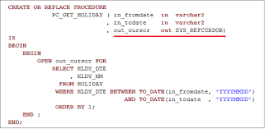


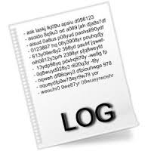


02
개발 사항

Slide 12
03. 추후 기획 상황

Slide 13
02
개발 사항
Rank

Slide 14
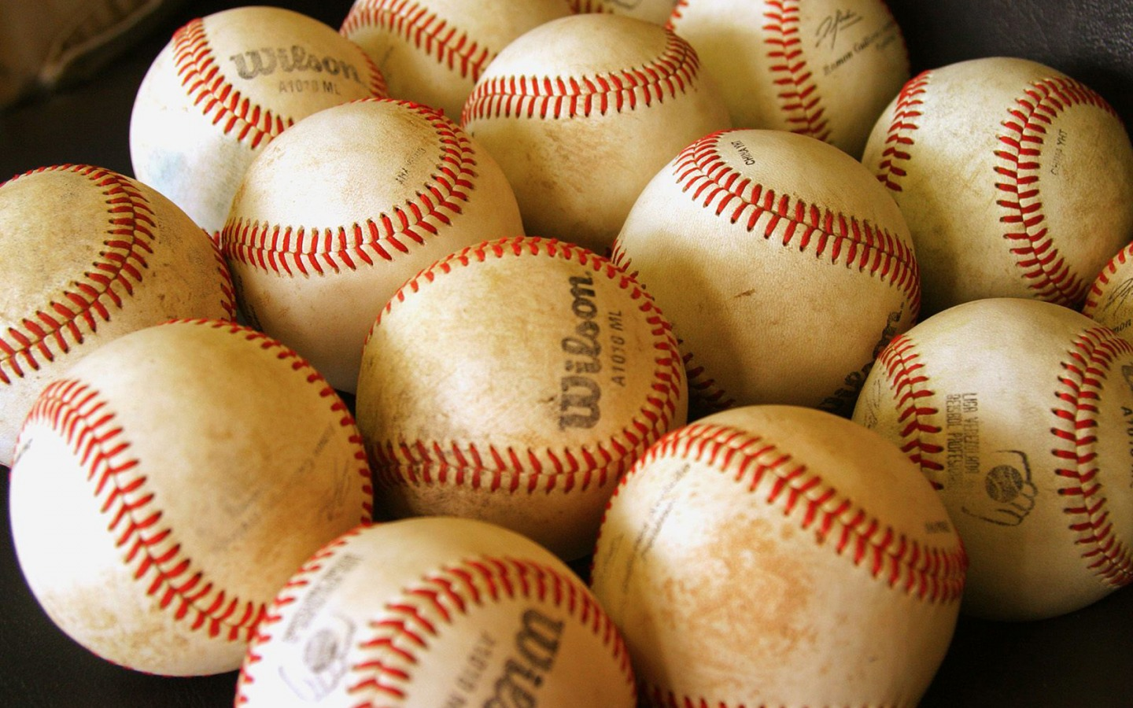
Q & A

Slide 15
THANK YOU!!

